Slide 1

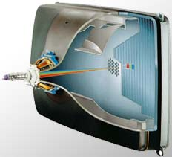
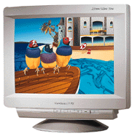
Приборы отображения информации

Slide 2
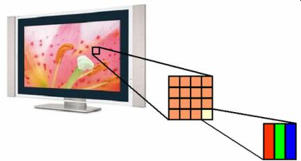
Приборы отображения информации
Электронно-лучевые
Жидкокристаллические
Плазменные
Все они используют общий подход для вывода полного цветового спектра: разделение цветов на базовые. Вместо сложных пикселей, способных выдавать множество оттенков, разработчики остановили свой выбор на пикселях, состоящих из трёх суб-пикселей, каждый из которых отображает оттенки своего цвета: красного, зелёного или синего.

Slide 3
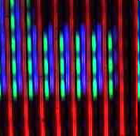
Приборы отображения информации
Если пользователь находится на удалении от экрана, то он не может отличить суб-пиксели друг от друга и воспринимает их как единое целое. Поэтому подобные пиксели могут составлять полноцветную картинку - через смешение красных, зелёных и синих суб-пикселей. Используя все три цвета в равных пропорциях, можно создавать оттенки серого - от белого до чёрного.
На рисунке можно увидеть суб-пиксели каждого из основных цветов.

Slide 4
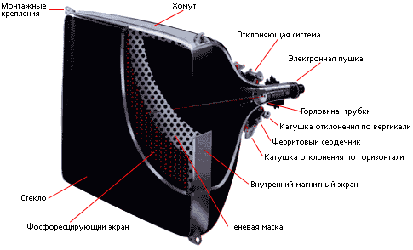
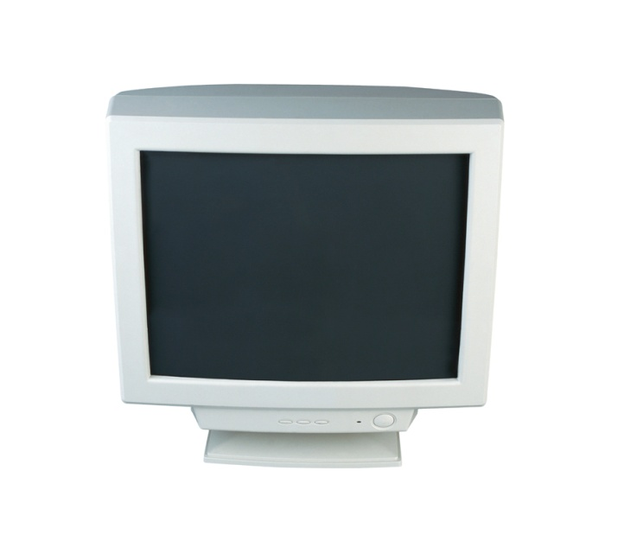
ЭЛТ - монитор
Электронно-лучевые приборы (ЭЛП) — класс электровакуумных электронных приборов, предназначенных для преобразований информации, представленной в форме электрических или световых сигналов. В приборах используются сфокусированные потоки электронов, управляемые по интенсивности и положению в пространстве. Иностранное название CRT (Cathode Ray Tube) монитор.

Slide 5
Мониторы с электронно-лучевой трубкой
(Cathode Ray Tube)
Внутренняя поверхность экрана покрыта люминофором. Люминофор - это вещество, которое испускает свет при бомбардировке его заряженными частицами. Пучок электронов из катодно-лучевой трубки падает на каплю люминофора, которая из-за этого начинает светиться. Стандартные мониторы имеют три таких капли: красную, зеленую и синюю в каждой точке экрана. То есть у ЭЛТ есть три электронных пушки для каждого цвета, могущие давать пучок с разной интенсивностью, а от этого зависит яркость конкретного цвета.

Slide 6
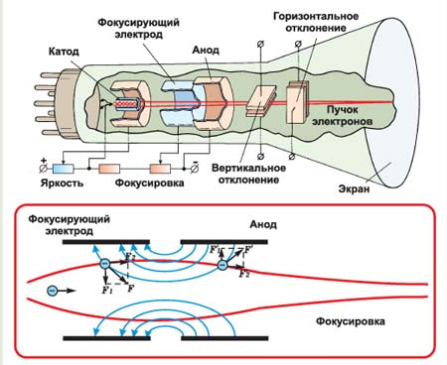
ЭЛТ

Slide 7
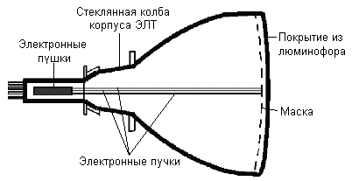

Slide 8
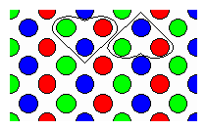
Люминофор наносится в виде наборов точек трёх основных цветов — красного, зелёного и синего. Эти цвета называют основными, потому что их сочетаниями (в различных пропорциях) можно представить любой цвет спектра.
Наборы точек люминофора располагаются по треугольным триадам. Триада образует пиксел — точку, из которых формируется изображение.

Slide 9
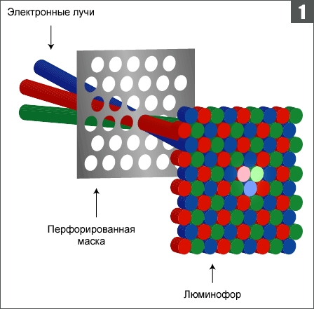
Прохождение электронных лучей через теневую маску

Slide 10
На противоположной стороне трубки расположены три (по количеству основных цветов) электронные пушки. Все три пушки "нацелены" на один и тот же пиксел, но каждая из них излучает поток электронов в сторону "своей" точки люминофора.
Чтобы электроны беспрепятственно достигали экрана, из трубки откачивается воздух, а между пушками и экраном создаётся высокое электрическое напряжение, ускоряющее электроны.
Перед экраном на пути электронов ставится маска — тонкая металлическая пластина с большим количеством отверстий, расположенных напротив точек люминофора. Маска обеспечивает попадание электронных лучей только в точки люминофора соответствующего цвета.

Slide 11
Теневые маски изготавливают из инвара. Инвар (InVar) - магнитный сплав железа [64%] с никелем [36%].
Этот материал имеет предельно низкий коэффициент теплового расширения, поэтому, несмотря на то, что электронные лучи нагревают маску, она не оказывает отрицательного влияния на чистоту цвета изображения. Отверстия в металлической сетке работают как прицел (хотя и не точный), именно этим обеспечивается то, что электронный луч попадает только на требуемые люминофорные элементы и только в определенных областях. Теневая маска создает решетку с однородными точками (еще называемыми триады), где каждая такая точка состоит из трех люминофорных элементов основных цветов - зеленного, красного и синего - которые светятся с различной интенсивностью под воздействием лучей из электронных пушек. Изменением тока каждого из трех электронных лучей можно добиться произвольного цвета элемента изображения, образуемого триадой точек.

Slide 12
Величиной электронного тока пушек и, следовательно, яркостью свечения пикселов, управляет сигнал, поступающий с видеоадаптера.
На ту часть колбы, где расположены электронные пушки, надевается отклоняющая система монитора, которая заставляет электронный пучок пробегать поочерёдно все пикселы строчку за строчкой от верхней до нижней, затем возвращаться в начало верхней строки и т.д.

Slide 13
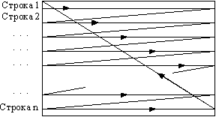
Количество отображённых строк в секунду называется строчной частотой развертки. А частота, с которой меняются кадры изображения, называется кадровой частотой развёртки.

Slide 14
ЖК - монитор
Жидкокристаллический дисплей (ЖК-дисплей, ЖКД, англ. Liquid crystal display, LCD), также Жидкокристаллический монитор (ЖК-монитор) — плоский дисплей на основе жидких кристаллов, а также монитор на основе такого дисплея.
LCD TFT (англ. Thin film transistor — тонкоплёночный транзистор) — разновидность жидкокристаллического дисплея, в котором используется активная матрица, управляемая тонкоплёночными транзисторами. Усилитель для каждого субпиксела применяется для повышения быстродействия, контрастности и чёткости изображения дисплея.
Жидкокристаллические дисплеи были разработаны в 1963 году в исследовательском центре Давида Сарнова (David Sarnoff) компании RCA (Принстон, штат Нью-Джерси).

Slide 15
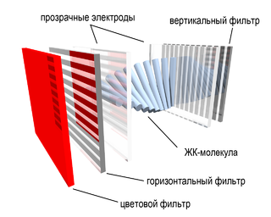
Каждый пиксель ЖК-матрицы состоит из слоя молекул между двумя прозрачными электродами, и двух поляризационных фильтров, плоскости поляризации которых (как правило) перпендикулярны. В отсутствие жидких кристаллов свет, пропускаемый первым фильтром, практически полностью блокируется вторым.

Slide 16
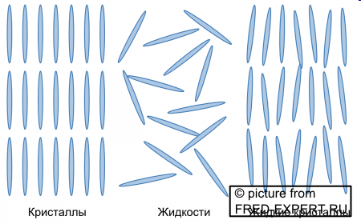
Принцип работы ЖКД основан на использовании жидких кристаллов. Жидкими они называются из-за того, что являются жидкостями, а кристаллами из-за анизотропии их свойств: к примеру их прозрачность может зависеть от направления падения света на образец этой жидкости. Их кристаллические свойства возникают из-за формы молекул - у жидких кристаллов она вытянутая. Эти молекулы в жидкости ориентированы в одну сторону
Кристалл Жидкость Жидкий кристалл
Если на такую жидкость пустить свет, то произойдет следующее: через ориентированные молекулы пройдет только свет с линейной поляризацией, плоскость которой совпадает с ориентацией молекул.

Slide 17
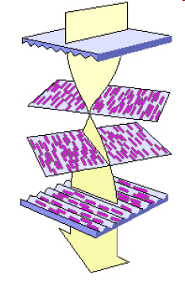
В жидкокристаллических мониторах жидкие кристаллы используются следующим образом. Берется две стеклянные пластины с тонким слоем жидких кристаллов между ними. Внутренние стороны пластин испещрены бороздками, чтобы молекулы у их поверхности были ориентированы в определенном направлении. И эти направления перпендикулярны у этих пластин.
Получается, что у одной стеклянной пластинки молекулы ориентированы, допустим, вертикально, а у другой уже горизонтально. Это приводит к тому, что в толще жидкости ориентация молекул поворачивается от одной стеклянной пластинки к другой, в целом получается спираль, которую образуют ориентации молекул.

Slide 18
Если через первую пластинку проходит свет с вертикальной поляризацией, то он беспрепятственно проходит в жидкость. А дальше из-за поворота оси ориентации молекул в слое жидкости точно так же поворачивается и ось поляризации света. Когда свет выходит к другой пластинке, его ось поляризации уже перпендикулярна к начальной.
Пластинки с жидкими кристаллами между ними - это только половина конструкции. На самом деле свет ведь состоит из волн с разной поляризацией, не только вертикальной как в примере. Эту смесь необходимо фильтровать. И это делается с помощью поляризационного фильтра. По одному фильтру находится с внешней стороны стеклянных пластинок, и они тоже перпендикулярны, также как и оси жидких кристаллов у пластинок. Когда смесь световых волн с разной поляризацией попадает на одну сторону этой системы, первый фильтр пропускает только волны с вертикальной поляризацией. Они проходят сквозь жидкие кристаллы и выходят ко второму фильтру уже с горизонтальной поляризацией. Затем беспрепятственно проходят через второй фильтр, так как у того горизонтальная поляризация. Так что система прозрачна. Конечно, она пропускает не весь свет, только с определенной поляризацией, но в целом прозрачна.

Slide 19
Для того, чтобы ориентация молекул стала перпендикулярной плоскостям электродов, достаточно подать напряжение от горизонтально ориентирующей стеклянной пластинки к вертикально ориентирующей. Для этого применяют прозрачные электроды. Они нанесены на внутреннюю поверхность стеклянных пластин. Если подать напряжение на эти электроды, то слой жидких кристаллов между ними изменит направление ориентации и монитор станет непрозрачным в этом месте. Степень непрозрачности зависит от величины напряжения. Так что если форма электродов квадратная, то подав напряжение на них, получим темный квадратный пиксель. Не трудно догадаться, что если оси поляризаторов совпадают, то если мы подадим напряжение на электроды, то пиксель в этом случае будет наоборот прозрачным. Области без напряжения будут темными.
Собственно, конструкция монитора следующая: с обратной стороны матрицы на нее подается рассеянный белый свет. Он попадает на матрицу и проходит через нее только в тех местах, где это позволяют сделать пиксели. За счет цветных фильтров в пикселях белый свет окрашивается, а за счет изменения прозрачности пикселей с помощью напряжения, свет изменяет свою интенсивность.

Slide 20
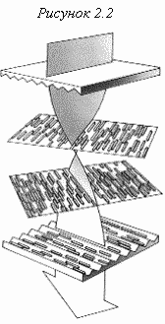
Плоскость поляризации светового луча поворачивается на 90°

Slide 21
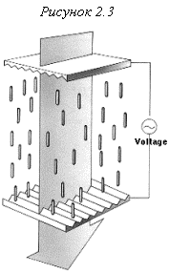
Свет беспрепятственно проходит через первый поляризатор.

Slide 22
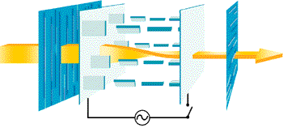
Вектор поляризации света проходит через второй поляризатор

Slide 23
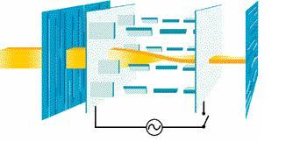
Если разность потенциалов будет такой, что поворота плоскости поляризации в жидких кристаллах не произойдет совсем, то световой луч будет полностью поглощен вторым поляризатором.

Slide 24
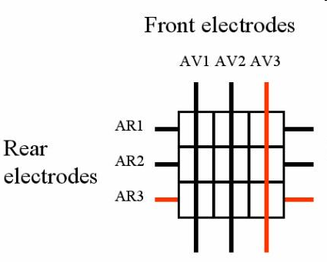

Slide 25
Адресация ЖК-дисплеев с пассивной матрицей реализуется примерно так же, как и у плазменных панелей. Передний электрод, общий для всего столбца, проводит ток. Задний электрод, общий для всего ряда, служит "землёй".

Slide 26
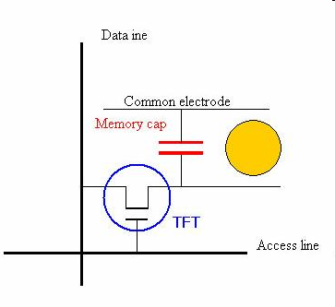
LED TFT
Здесь к каждой ячейке пикселя добавляется транзистор, работающий как переключатель. Если он открыт (включён), то в запоминающий конденсатор могут записываться данные. Если транзистор закрыт (выключен), то данные остаются в конденсаторе, работающем как аналоговая память. Технология имеет множество преимуществ. Когда транзистор закрыт, данные продолжают находиться в конденсаторе, поэтому подводка напряжения к жидкому кристаллу не прекратится, в то время как управляющие линии будут адресовать другой пиксель. То есть пиксель не будет возвращаться в исходное состояние, как происходило в случае пассивной матрицы. Кроме того, время записи в конденсатор намного меньше, чем время поворота кристалла, то есть мы можем быстрее опрашивать пиксели панели и передавать на них данные.

Slide 27
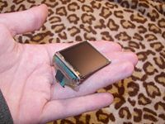
OLED - монитор
Органический светодиод (англ. Organic Light-Emitting Diode (OLED) — органический светоизлучающий диод) — полупроводниковый прибор, изготовленный из органических соединений, который эффективно излучает свет, если пропустить через него электрический ток.

Slide 28
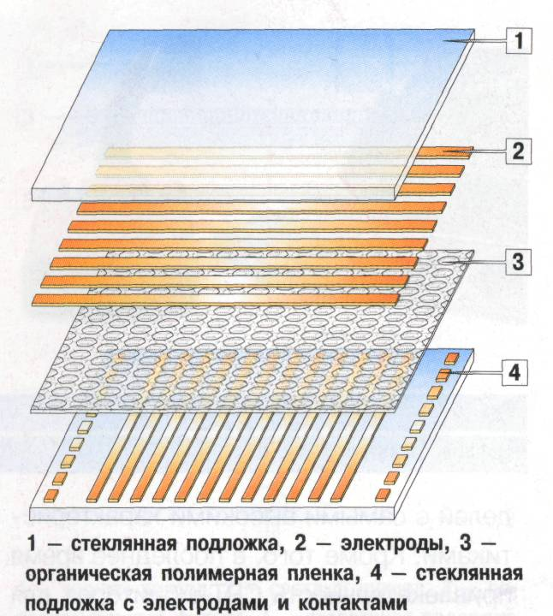
Панель OLED сама
излучает свет при
подаче напряжения
на пленки с
электродами, поэтому
не нуждается в
подсветке

Slide 29
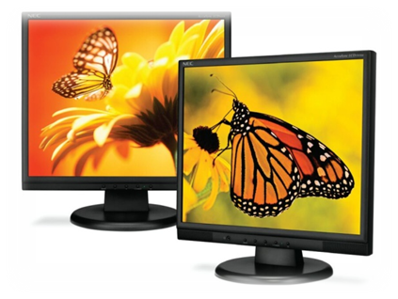
Плазменный
Газоразрядный экран или плазменная панель — устройство отображения информации, основанное на явлении свечения люминофора под воздействием ультрафиолетовых лучей, возникающих при электрическом разряде в ионизированном газе, иначе говоря в плазме. Каждый пиксель такого экрана создан из трех ячеек, представляющих собой крошечные флуоресцентные лампы. Как и в ЭЛТ, для создания всего многообразия оттенков цветов меняется интенсивность свечения ячеек.

Slide 30
В плазменном экране `пузырьки` газов неона и ксенона размещены в сотни и сотни тысяч маленьких ячеек, сжатых между двумя стеклянными панелями. Между панелями по обеим сторонам ячеек расположены также длинные электроды. `Адресные` электроды находятся за ячейками, вдоль задней стеклянной панели. Прозрачные электроды покрыты диэлектриком и защитной пленкой оксида магния (MgO). Они располагаются над ячейками, вдоль передней стеклянной панели.

Slide 31
Обе `сетки` электродов перекрывают весь дисплей. Электроды дисплея выстроены в горизонтальные ряды вдоль экрана, а адресные электроды расположены вертикальными колонками. Как видно на рисунке, вертикальные и горизонтальные электроды формируют базовую сетку.

Slide 32
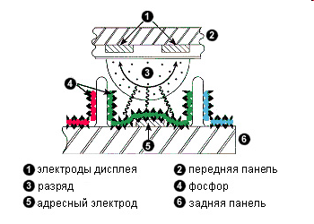
Плазменная панель – принцип действия
Для того, чтобы ионизировать газ в отдельной ячейке, компьютер плазменного дисплея заряжает те электроды, которые на ней пересекаются. Он делает это тысячи раз за малую долю секунды, заряжая каждую ячейку дисплея по очереди.
Когда пересекающиеся электроды заряжены, через ячейку проходит электрический разряд. Поток заряженных частиц заставляет атомы газа высвобождать фотоны света в ультрафиолетовом диапазоне.
Фотоны взаимодействуют с фосфорным покрытием внутренней стенки ячейки. Как известно, фосфор - материал, под действием света сам испускающий свет. Когда фотон света взаимодействует с атомом фосфора в ячейке, один из электронов атома переходит на более высокий энергетический уровень. После чего электрон смещается назад, при этом высвобождается фотон видимого света.

Slide 33
